Slide 1
TEMA: “DISEÑO DE UN MODELO DE ASIGNACIÓN DE COSTOS AL PORTAFOLIO DE PRODUCTOS DE FUNDACIÓN ESPOIR”
MAESTRÍA EN FINANZAS EMPRESARIALES
PROMOCIÓN XII
AUTOR:
David Chasi

Slide 2
CONTENIDO
1. OBJETIVOS
1.1. Objetivo General
1.2. Objetivo Específico
2. RESULTADOS PRIMER PROYECTO
2.1. Árbol de Problemas
2.2. Análisis de Alternativas
4. PROPUESTA PLANTEADA
4.1. Evaluación Multicriterio ESPOIR
4.2. Modelo de Asignación de Costos
4.3. Matriz Boston Consulting Group
4.4. Evaluaciones de Resultados
5. CONCLUSIONES Y RECOMENDACIONES
3. METODOLOGÍA MULTICRITERIO
3.1. Proceso Analítico Jerárquico
3.2. Principios AHP

Slide 3
1. Objetivos
General
Desarrollar un modelo de Asignación de Costos al portafolio de productos de Fundación Espoir, a través de la aplicación del Método de Evaluación Multicriterio con la finalidad de determinar el margen de rentabilidad que aporta cada uno a la institución.
Específicos
Desarrollar un análisis multicriterio basado en un proceso analítico jerárquico con la finalidad de identificar y ponderar las variables de asignación de costos de mayor relevancia e impacto para Fundación Espoir.
Determinar el margen de rentabilidad real que proporciona cada producto a Fundación Espoir, a fin de identificar la posición de mercado que ocupan los productos.
Determinar la posición real de mercado que ocupa cada producto que compone el portafolio institucional mediante la elaboración de una matriz Boston Consulting Group.

Slide 4
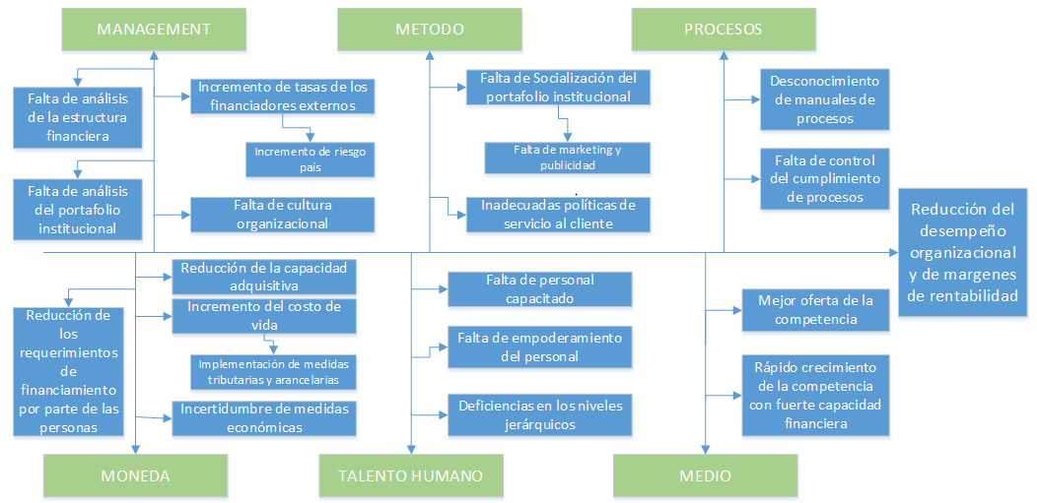
2. Resultados Primer Proyecto
2.1. Árbol de Problemas

Slide 5
2. Resultados Primer Proyecto
2.2. Análisis de Alternativas
El propósito principal del análisis de posibles alternativas consiste en identificar todas las opciones factibles, valorar la posibilidad de implementarlas de forma adecuada y diseñar una estrategia para la opción de mayor relevancia, factibilidad y pertinencia.

Slide 6
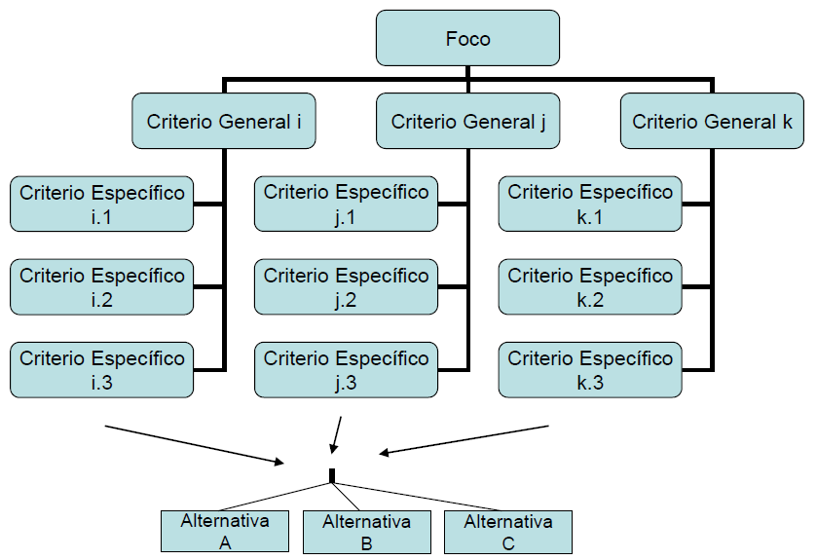
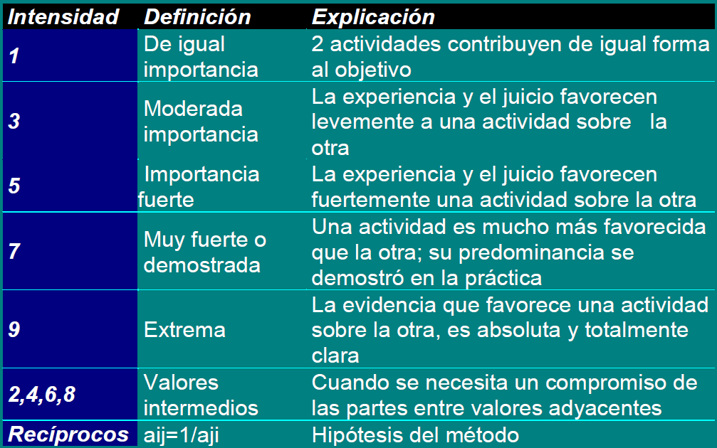
3. Metodología de Evaluación Multicriterio
Método de descomposición de estructuras complejas en componentes, ordenando las variables en una estructura jerárquica, donde se obtienen valores numéricos para los juicios aplicados para determinar el nivel de prioridad por variable.
Evaluación Multicriterio
Permite evaluar y valorar variables cualitativas y cuantitativas proporcionando coherencia matemática
Proceso
Analítico Jerárquico
Principios
1. Construcción de Jerarquías
2. Establecer Prioridades
3. Tener consistencia lógica.
$$CI=\frac{ƛmax−n}{n−1}$$
$$CR=\frac{CI}{Índice Aleatorio}$$
$$CR<0.1$$

Slide 7
4. Propuesta Planteada
4.1. Evaluación Multicriterio ESPOIR
Identificación y Ponderación de Factores

Slide 8
4. Propuesta Planteada
4.1. Evaluación Multicriterio ESPOIR
Ponderación Saaty – Variables Socioeconómicas

Slide 9
4. Propuesta Planteada
4.1. Evaluación Multicriterio ESPOIR
Ponderación Saaty – Variables Administrativas

Slide 10
4. Propuesta Planteada
4.1. Evaluación Multicriterio ESPOIR
Ponderación Saaty – Variables Financieras

Slide 11
4. Propuesta Planteada
4.1. Evaluación Multicriterio ESPOIR
Lienzo de Jerarquización

Slide 12
4. Propuesta Planteada
4.1. Evaluación Multicriterio ESPOIR
Tabla de Distribución

Slide 13
4. Propuesta Planteada
4.2. Modelo de Asignación de Costos
Ponderación de Costos del Portafolio de Productos

Slide 14
4. Propuesta Planteada
4.2. Modelo de Asignación de Costos
Asignación de Costos por Producto

Slide 15
4. Propuesta Planteada
4.2. Modelo de Asignación de Costos
Rentabilidad por Producto

Slide 16
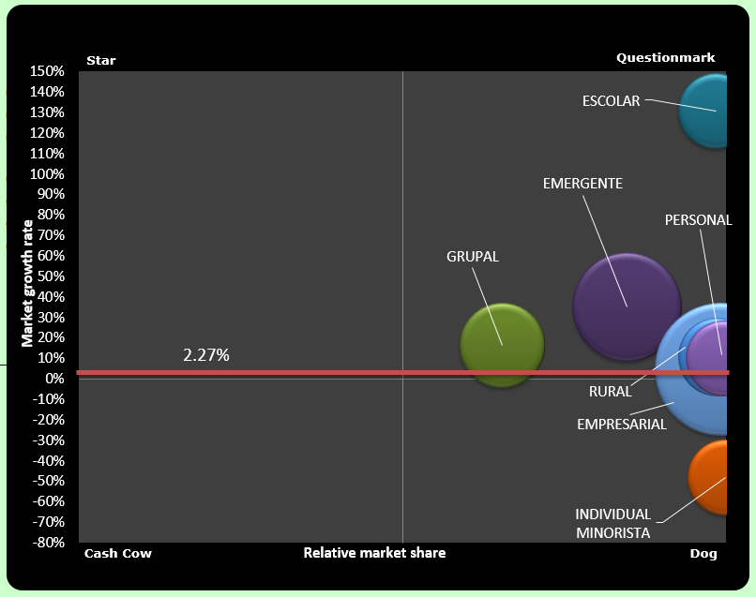
4. Propuesta Planteada
4.3. Matriz Boston Consulting Group
Con corte al 2018 el volumen crediticio dentro del sector micro financiero fue de 5,444,392,408.37 USD, donde la mayor participación la tiene Pichincha Microfinanzas, con un monto total de créditos entregados de 912,558,96.01 USD los cuales representan el 16.76% de participación, mientras que Fundación Espoir entregó un total de 49,345,822.60 USD que representan una participación del 0.91%.

Slide 17
4. Propuesta Planteada
4.4. Evaluación de Resultados
Una vez que se ha desarrollado el modelo de asignación de costos mediante la aplicación de la Metodología Multicriterio basada en un Proceso Analítico Jerárquico, se puede observar claramente que los productos “Crédito Empresarial” y “Crédito Emergente” con un margen del 21.23% y 14.40% respectivamente, son los que aportan la mayor rentabilidad a Fundación Espoir, mientras que el crédito “Individual Minorista” es el que menor margen aporta y sumado a la clara reducción del 48% en el nivel de colocaciones, se convierte en el único producto “perro” que la institución tiene dentro de su portafolio, por lo cual las autoridades de Espoir deberán evaluar si es o no conveniente continuar ofertando este producto, ya que los recursos colocados bajo el crédito “Individual Minorista” bien se podrían destinar a colocaciones en los productos que mayor margen de rentabilidad aportan.

Slide 18
5. Conclusiones y Recomendaciones
Conclusiones
Todo el portafolio de productos de la institución genera rentabilidad, sin embargo los créditos “Empresarial”, “Emergente” y “Grupal” son los que aportan el mayor margen a la institución, mientras que el “Rural”, “Personal” y “Escolar” generan una menor rentabilidad, sin embargo las colocaciones presentan una pendiente positiva, por lo que las perspectivas para estos productos son claramente crecientes;
El producto “Individual Minorista” ha presentado una reducción del 48% en las colocaciones durante el ejercicio 2018, lo que sumado al reducido margen de rentabilidad que aporta a la organización, este producto se ha convertido en el de menores perspectivas de crecimiento y rentabilidad.
Fundación Espoir cuenta con una reducida participación de mercado, sin embargo, el segmento en el que se han concentrado genera un margen de rentabilidad adecuado a la operatividad de la institución, y en función de los datos estadísticos obtenidos, indicadores financieros y de crédito, es claro que Fundación Espoir presenta importantes perspectivas de crecimiento.

Slide 19
5. Conclusiones y Recomendaciones
Recomendaciones
Una vez que se conoce el margen de rentabilidad que aporta cada producto a la institución, las autoridades de Fundación Espoir deberán evaluar la distribución de recursos financieros para las colocaciones de cada producto, con la finalidad de incrementar el volumen de créditos colocados en aquellos productos que aportan con el mayor margen de rentabilidad, y por ende, mejorar los indicadores financieros.
Fundación Espoir deberá diseñar adecuadas estrategias financieras y de marketing que les permitan incrementar su cuota de mercado y el nivel de colocaciones de aquellos productos que generan mayor rentabilidad con la finalidad maximizar el desempeño organizacional y mejorar los indicadores financieros.

Slide 20
PREGUNTAS

